Slide 1




Az ember tragédiájának meghatározó színészei
A Hídember tragédiája
2026.04.10

Slide 2
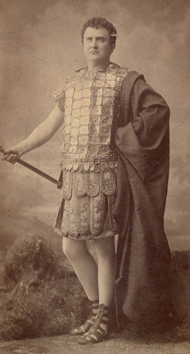
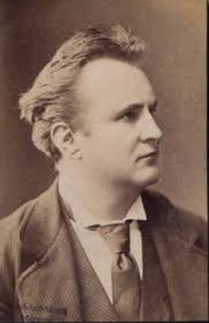
Nagy Imre
Ádám szerepében
  Pest 1849. november 1.
  Fontos szerepei: Romeo, Mercutcio, Coriolanus Antonius, Lear király, Otleello, Hamlet
  1883-ban Ősbemutató

Slide 3
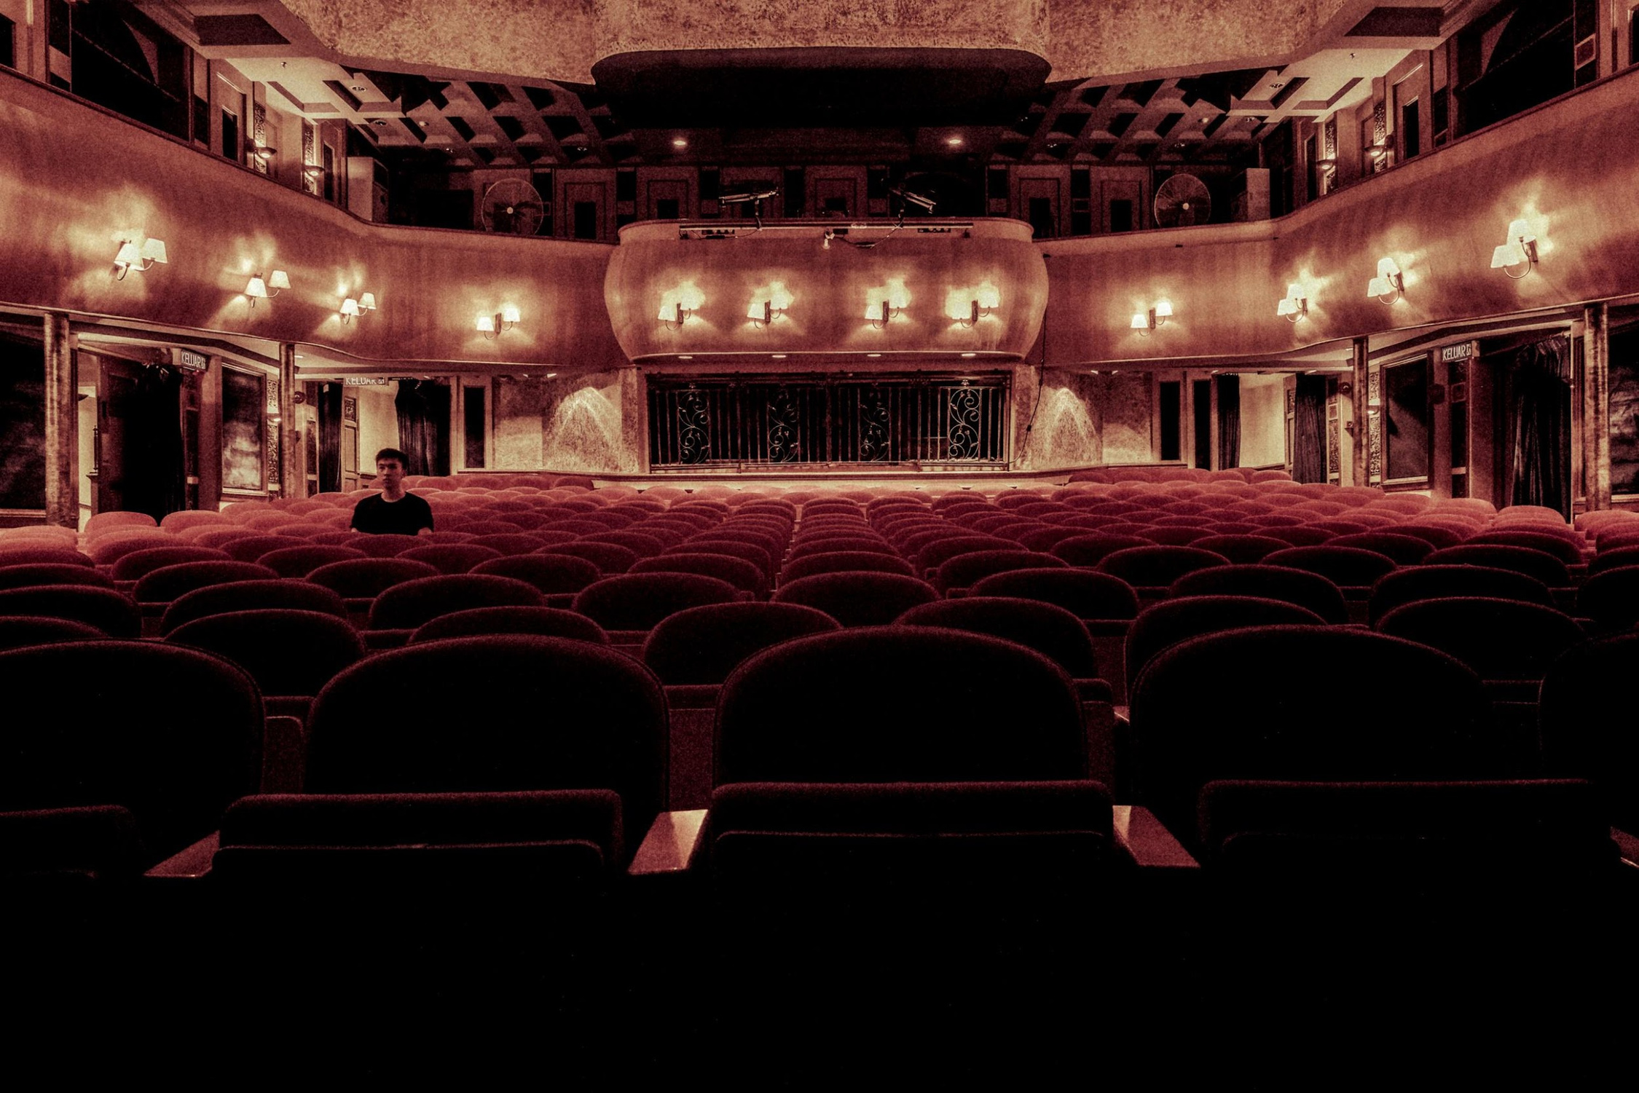

Ez a szerep azért volt különösen fontos számomra, mert én voltam az első színész, aki Ádámot színpadon megformálta. Az előadás nagy siker lett, és a darab később a magyar irodalom egyik legismertebb művévé vált. Alakításom így a pályám egyik legjelentősebb állomása lett, és a magyar színháztörténet fontos részévé vált.

Slide 4
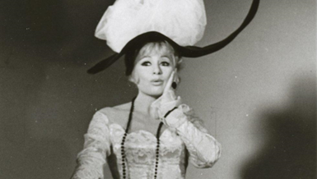
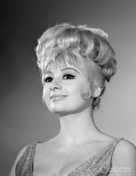
Váradi Hédi
Éva szerepében
  Budapest 1929. október 1.
  Gyakran kapott nagy drámai szerepeket
  Filmes munkák ---> országos ismertség
  Az ember tragédiája ---> 1964

Slide 5
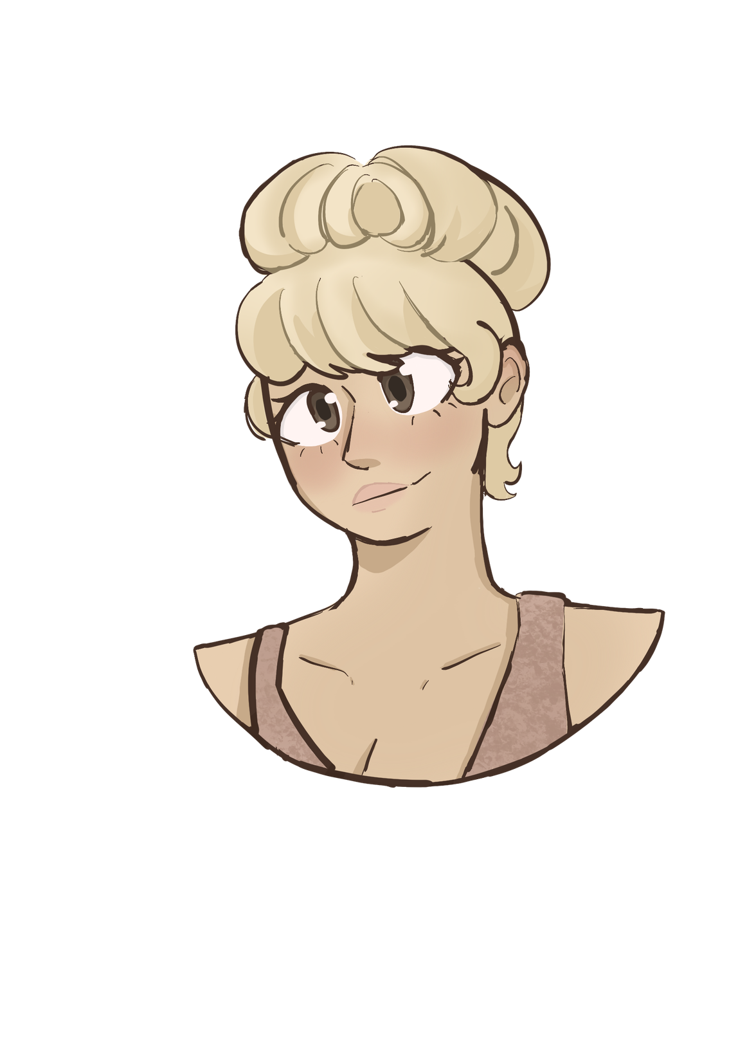
Ez a szerep azért volt fontos számomra, mert Éva a darab egyik legösszetettebb női karaktere, aki több korszakon és különböző személyiségeken keresztül jelenik meg. A Nemzeti Színház előadásában való szereplés pedig a korszak egyik legnagyobb szakmai elismerésének számított. Alakításom hozzájárult ahhoz, hogy ez a feldolgozás a magyar színháztörténet egyik meghatározó előadása lett.

Slide 6
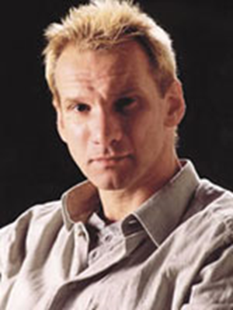
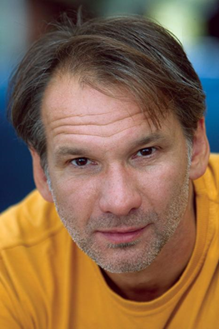
László Zsolt
Lucifer szerepében
  Marosvásárhely 1964. július 15.
  Marosvásárhelyi Színművészeti Főiskola
  Fontos szerepei: Claudius, Jago, III.Richárd, Mephisto
  Gyakran: hatalommal bíró, manipulátor karakterek
  Jelentős filmes szerepek

Slide 7
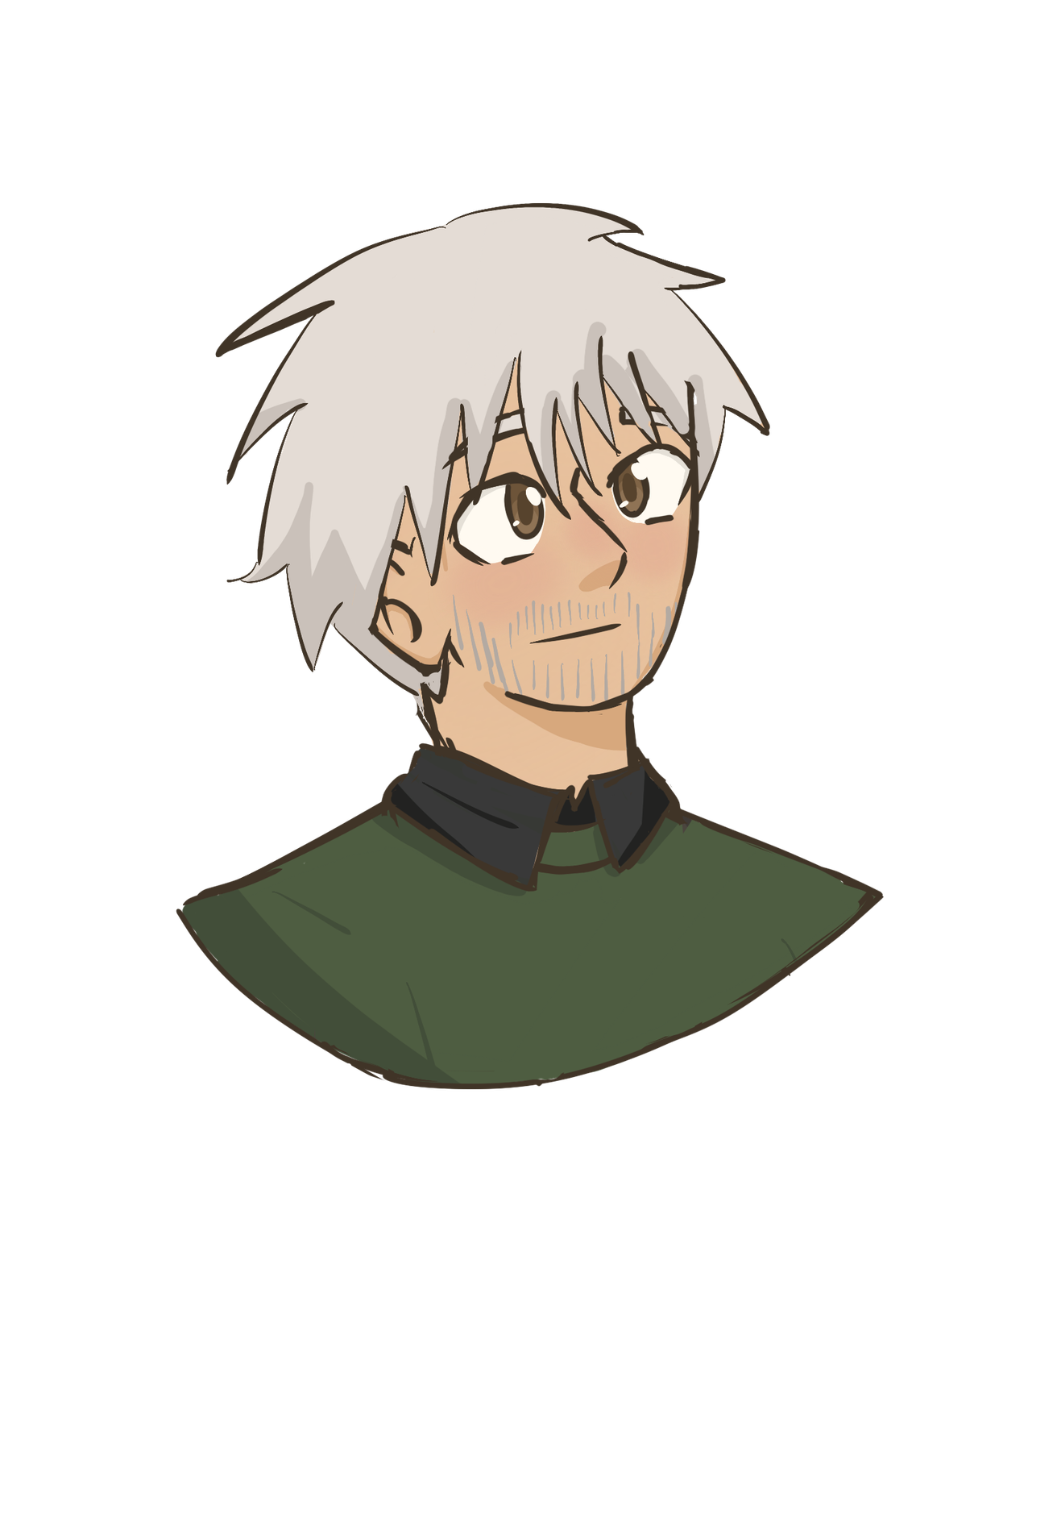
A Nemzeti Színházban, Vidnyánszky Attila rendezésében Lucifert alakítottam, míg Ádám szerepét Szatory Dávid, Évát pedig Tenki Réka játszotta. Lucifer megformálásában nem egy hagyományos „ördögi” figurát jelenítettem meg, hanem inkább egy intelligens, ironikus és gondolkodó karaktert, aki folyamatosan kérdőjelezi meg az emberi lét értelmét.

Slide 8
Források:
  https://hu.wikipedia.org/wiki/V%C3%A1radi_H%C3%A9di
  https://hu.wikipedia.org/wiki/Nagy_Imre_(sz%C3%ADnm%C5%B1v%C3%A9sz,_1849%E2%80%931893)
  https://www.arcanum.com/hu/online-kiadvanyok/Lexikonok-magyar-eletrajzi-lexikon-7428D/n-ny-76F7D/nagy-imre-76FE2/
  https://hu.wikipedia.org/wiki/L%C3%A1szl%C3%B3_Zsolt_(sz%C3%ADnm%C5%B1v%C3%A9sz)

Slide 9
Köszönjük a figyelmet!
A hídember tragédiája
2026.04.10

